Slide 1
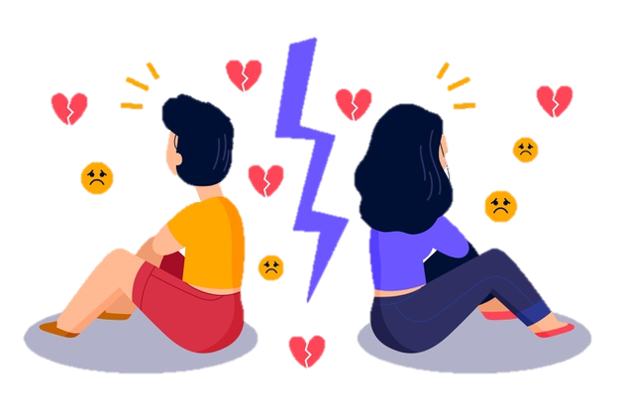
ÇATIŞMA ÇÖZME BECERİLERİLERİ
0272 214 45 56
Sümer Mh. Kurtuluş Cd. No48/2 İç Kapı No:C Merkez/AFYONKARAHİSAR
afyonram
@Afyon_RAM

Slide 2
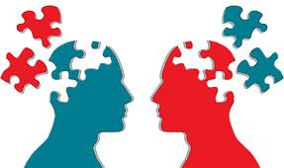
İLETİŞİM NEDİR ?
Gönderici ve alıcı konumundaki iki insan ya da insan grubu arasında gerçekleşen duygu, düşünce, davranış ve bilgi alışverişidir.

Slide 3
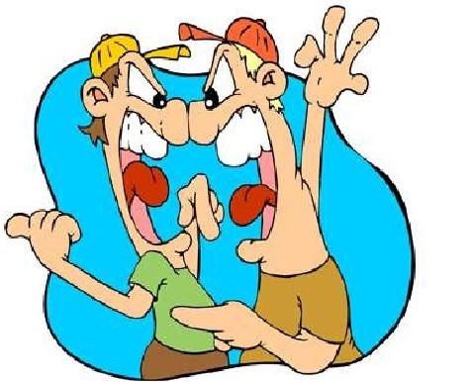
ÇATIŞMA NEDİR?
İnsanlar arası çatışma; bir ya da daha fazla kişinin istekleri, çıkarları, değerleri, inançları ya da gereksinimleri farklı olduğunda ya da çeliştiğinde, ortaya anlaşmazlık çıkması ya da gerginlik yaşanması durumudur (Deutsch, 1973).

Slide 4
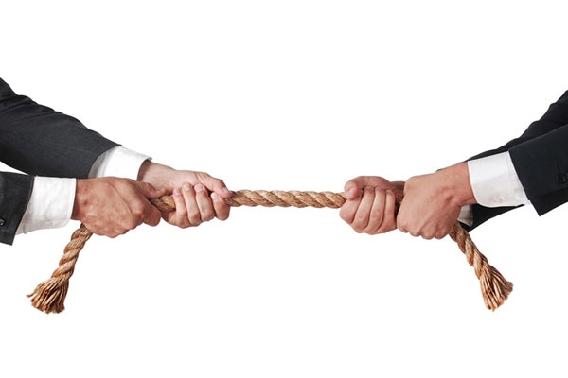
ÇATIŞMAYI ORTAYA ÇIKARAN NEDENLER NELERDİR?
Kişiler arasındaki iletişim çatışmalarının niteliğini belirleyen iki temel faktör vardır.
a) Başlangıç Faktörleri
b) Sonuç Faktörleri

Slide 5
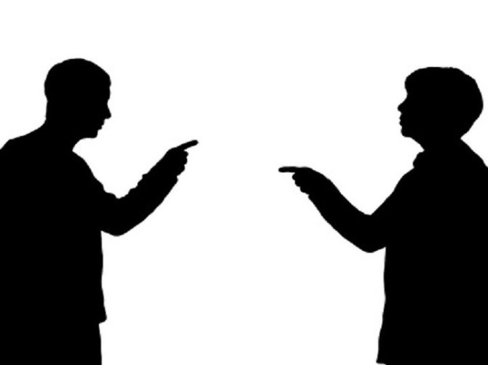
BAŞLANGIÇ FAKTÖRLERİ
Başlangıç Faktörleri , Sonuç Faktörlerinin temelinde yer alan ve iletişim çatışmalarının asıl nedenini oluşturan faktörlerdir.

Slide 6
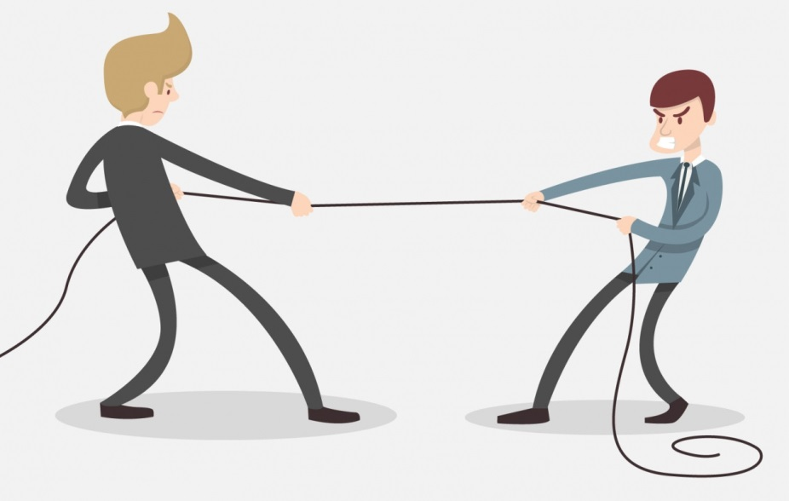
BAŞLANGIÇ FAKTÖRLERİ NELERDİR ?
Biliş
Algı
Duygu
Bilinçdışı
İhtiyaçlar
İletişim Becerisi
Kişisel Faktörler
Kültürel Faktörler
Roller
Sosyal ve Fiziksel Çevre
Mesajın Niteliği

Slide 7
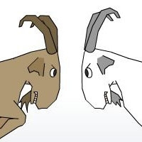
SONUÇ FAKTÖRLERİ NELERDİR ?
Kişinin kendine bakış açısı
Kişinin karşısındakine bakış açısı
Kişinin kendisine gönderilen mesaja bakış açısı
Kişinin iletişim becerisi/iletişim stili

Slide 8
ÇATIŞMA ÇÖZÜM YOLLARI
Etkin dinleme
Empati
Ben dili

Slide 9
ETKİN DİNLEME
Etkin dinleme, iletişim sürecinin önemli bir parçasıdır. Dinleme, dinamik bir süreçtir; duruşta ve ifadelerde algılanabilir dikkat ve ilgi anlamına gelir. Dinleyici tarafından bir mesaj tam olarak duyulup saklanana kadar iletişim gerçekleşmemiş olur. Konuşma ve dinleme birlikte yürür ve sözlü iletişim düzgün dinleme olmadan etkili olamaz.

Slide 10
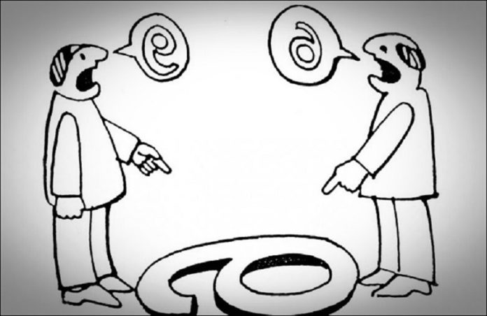
EMPATİ
Kişinin kendisini karşısındaki bireyin yerine koyarak onun duygu ve düşüncelerini anlaması ve bunu ona iletmesidir.
Empati, karşımızdaki kişiye ‘seni anlıyorum.’ mesajı vermektir.

Slide 11
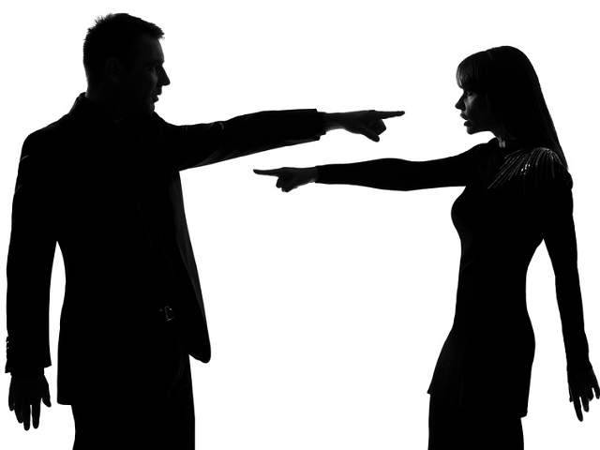
BEN DİLİ
Birey davranışın kendisi üzerindeki somut etkisinden ve onunla ilgili duygularından söz etmesidir.
Ben iletilerini gönderen bireyler, kendi duygularının bilincinde olmak için önce kendini dinleme ve duygularını tüm açıklığıyla diğer bireylerle paylaşma yükümlülüğünü taşır.

Slide 12
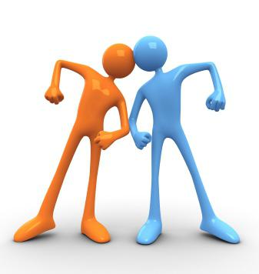
İLETİŞİM ENGELLERİ
Emir vermek
Uyarmak, göz dağı vermek
Ahlak dersi vermek
Öğüt vermek
Nutuk çekmek, mantıklı düşünceler önermek
Yargılamak,eleştirmek, suçlamak
Ad takmak, alay etmek
Sürekli soru sormak, sorguya çekmek
Kıyaslamak

Slide 13
ÇATIŞMA ÇÖZME EYLEM BASAMAKLARI
1. Kızgınlığı kontrol altına almak
2. Karşı tarafa yaklaşmadan önce bir kez daha düşünmek
3. Olumlu bir hava oluşturmak
4. Temel bazı kurallara dikkat etmek
5. Sorunu tartışarak tanımlamak
6. Olası çözümler için beyin fırtınası yapmak
7. Olası çözümleri değerlendirmek ve uygun çözümleri belirlemek
8. Çözümlerin işlerliğini izlemek

Slide 14
ÇATIŞMA ÇÖZME STRATEJİLERİ
1.AYICIK TAKTİĞİ
2.KAPLUMBAĞA TAKTİĞİ
3.KÖPEK BALIĞI TAKTİĞİ
4.TİLKİ TAKTİĞİ
5.BAYKUŞ TAKTİĞİ
ICIK TAKTİĞİ AYICIK TAKTİĞİ

Slide 15
Ayıcık
Deyince aklınıza ne geliyor?

Slide 16
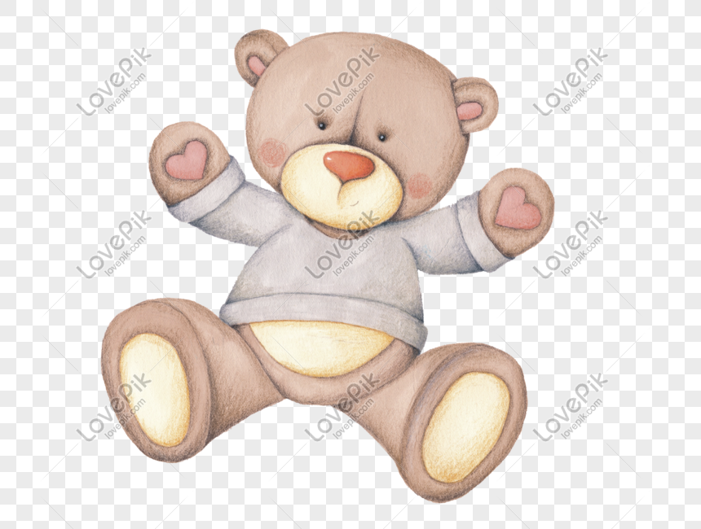
Ayıcık
(Rahat, huzurlu, güvende, sevgi dolu, mutlu vs.)
Bu tarza sahip olan kişiler çatışma yaşayınca ‘’Karşımdaki mutlu olsun yeter:’’ diye düşünür. Kendi isteklerinden vazgeçer.’’ Amaçlarımdan vazgeçiyorum, yeter ki beni sevsin’’ mantığı vardır. Kazan-kaybet yöntemidir.

Slide 17
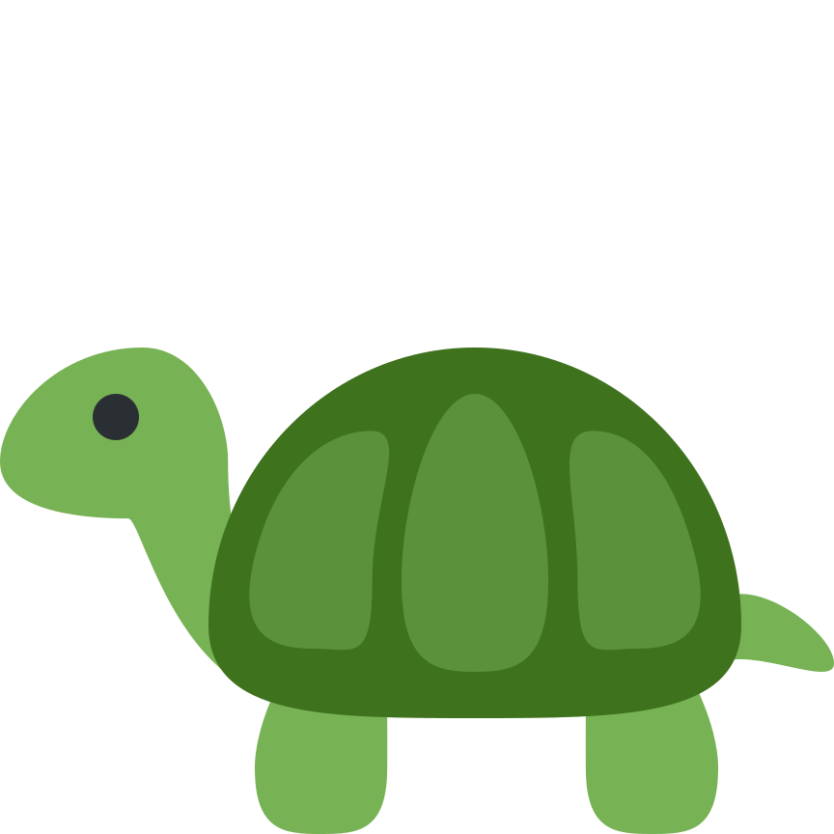
Kaplumbağa
Deyince aklınıza ne geliyor?

Slide 18
KAPLUMBAĞA TAKTİĞİ (Kaçınma)
Bu taktiği kullananlar çatışmadan kaçınmak için geri çekilirler. Çatışma yaratan sorunlardan ve kişilerden uzak dururlar.
* Elde edilecek ödüller çok yüksek değilse ve kaybedeceğiniz bir şey yoksa yani bu sizin için sadece bir deneyim olacaksa,
* Çatışmayı ele alacak zamanınız yoksa,
* Ortam ve zaman uygun değilse,
* Daha önemli sorunların baskısını hissediyorsanız,
* Çok öfkeli bir kişiyle karşı karşıya iseniz,
* Tam olarak hazır değilseniz, bilgi edinmeye ve düşünmeye ihtiyaç duyuyorsanız,
* Duygusal olarak çok fazla yüklüyseniz,
* Çevrenizdeki diğer kişiler çatışmayı daha başarılı bir biçimde çözebileceklerse kaplumbağa taktiğini kullanmak uygun olabilir.

Slide 19
Köpek Balığı
Deyince aklınıza ne geliyor?

Slide 20
Köpek Balığı
(Saldırganlık, hırs, öfke, zorlama, baskı, güç kullanma, rekabet)
Köpekbalığının tehlike anında karşıya zarar verdiği gibi bu tarza sahip kişiler de çatışma karşısında saldırganca bir tutum sergiler. ’’Ya benim dediğim olur ya da benim dediğim’ ’mantığı vardır. Tarafların biri kazanırken diğeri kaybeder. Kırıcıdır.Kazan-kaybet yöntemidir.

Slide 21
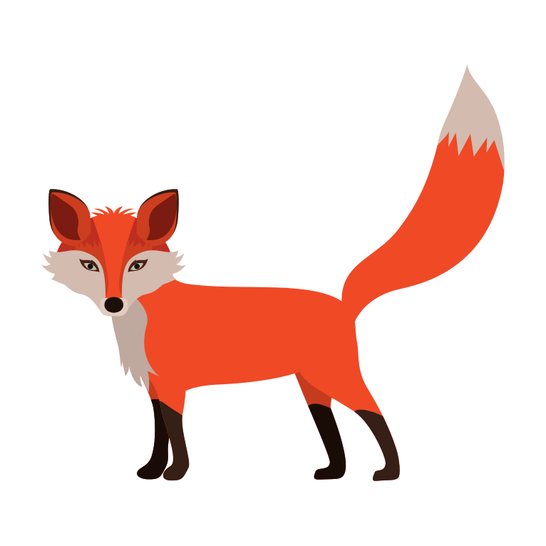
Tilki
Deyince aklınıza ne geliyor?

Slide 22
Tilki
(Kurnaz, planlı, çıkarlarını koruyan, orta yollu hareket edebilen, işbirlikçi vs.)
Tilki tarzını benimseyen kişiler biraz kendi amaçlarından vazgeçer biraz da karşının amaçlarından vazgeçmesini ister. İki taraf için orta yol bulunmaya çalışır. Tam olarak tatmin olunmasa da sorun çözülür. Kazan-kazan yöntemidir

Slide 23
Baykuş
Deyince aklınıza ne geliyor?

Slide 24
Baykuş
(Bilge, sesleri iyi işiten, görüş açısı geniş, zeki, koruyucu vs.özelliklere sahiptir.)
Her iki taraf da amaçlarından vazgeçmeden, iki tarafın da isteğinin karşılandığı çatışma çözme yöntemidir. Taraflar hem sorunu çözer hem tatmin olur hem de amaçlarına ulaşmış olur. Büyük bir olgunluk gerekir bu yöntem için. Kazan-kazan yöntemidir.

Slide 25
Siz çatışma çözerken bu yollardan hangilerini daha sıklıkla kullanıyorsunuz ?

Slide 26
DİNLEDİĞİNİZ
İÇİN
TEŞEKKÜRLER ☺

